Slide 1
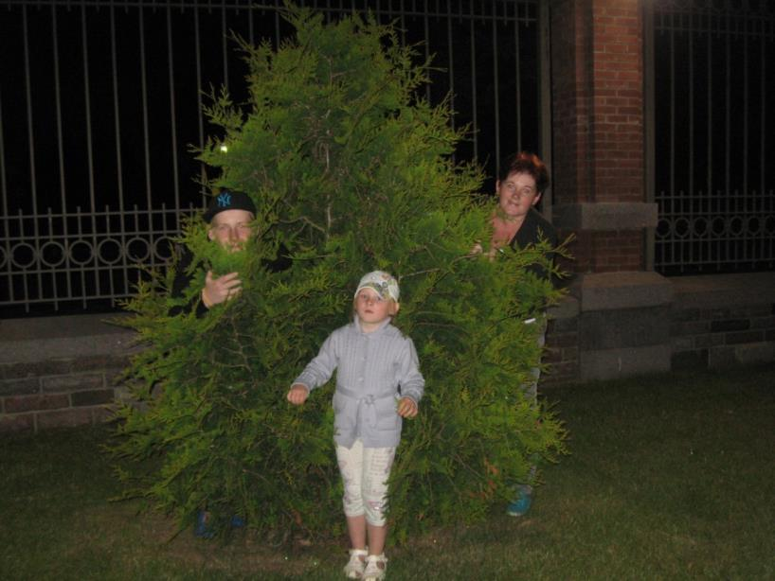
Проект «Моя семья»
Выполнила:
Тюнева Анастасия,
учащаяся 1 класса
МБОУ СОШ №1
г.Ковдора Мурманской области
2014 год

Slide 2
Мы большая, дружная семья!

Slide 3
Любим поваляться на травке

Slide 4
А также - активный отдых

Slide 5
Иногда можно и поработать

Slide 6
А вот и плоды нашего труда!

Slide 7
Ночью можно и погулять

Slide 8
Но самое главное - это хорошо выспаться

